Slide 1



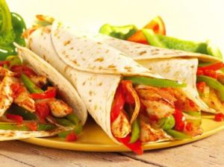
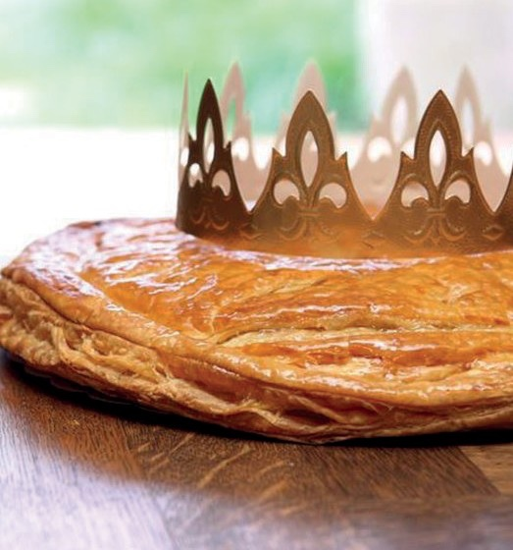

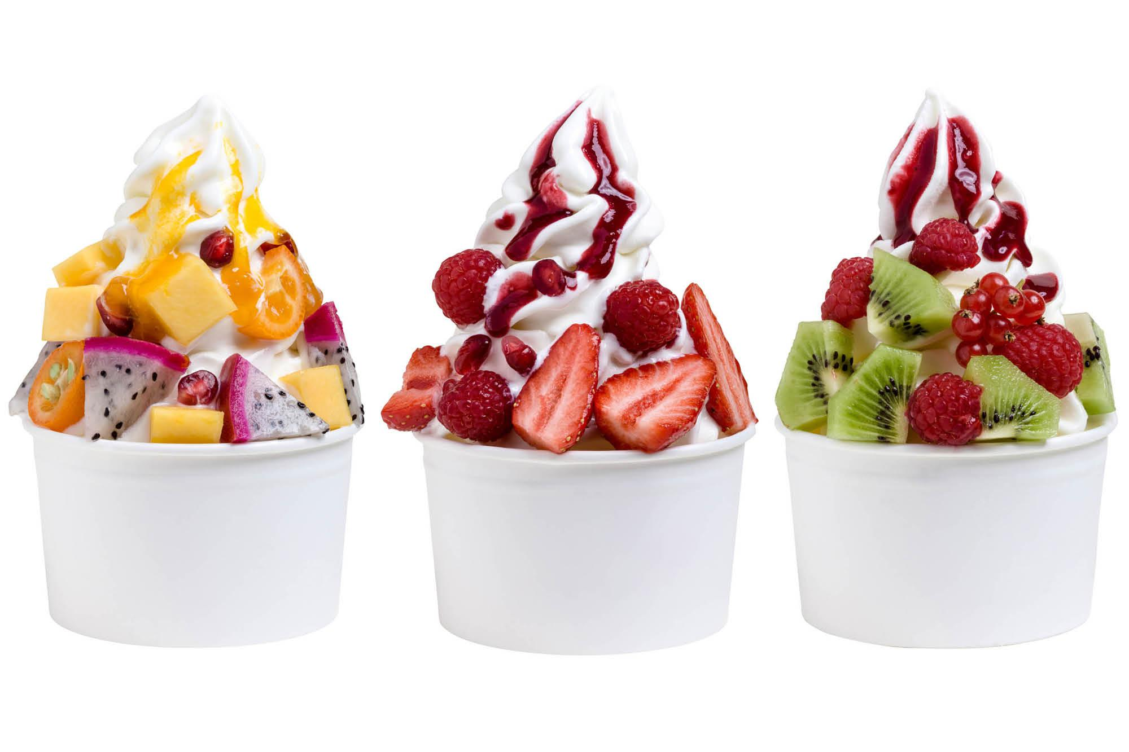
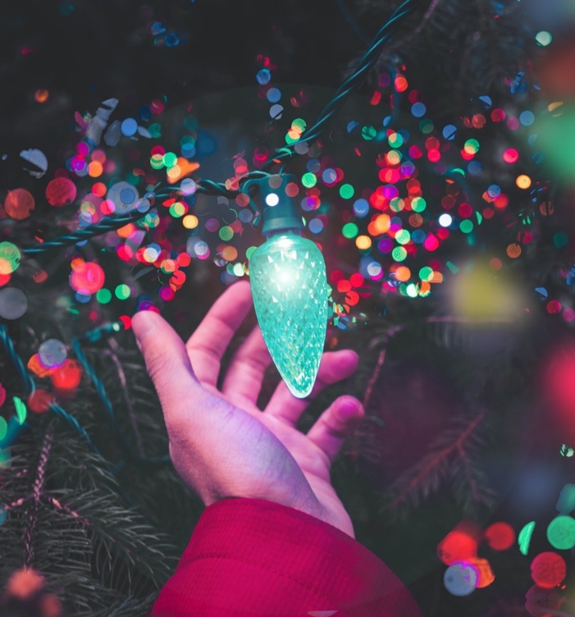
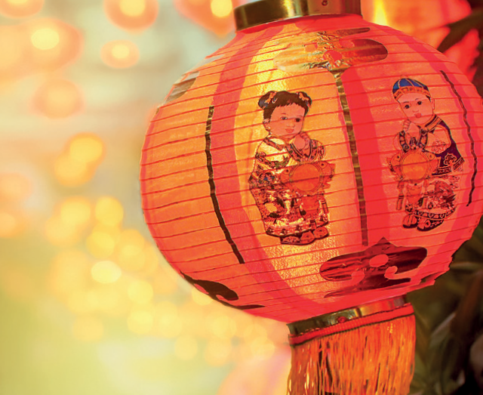



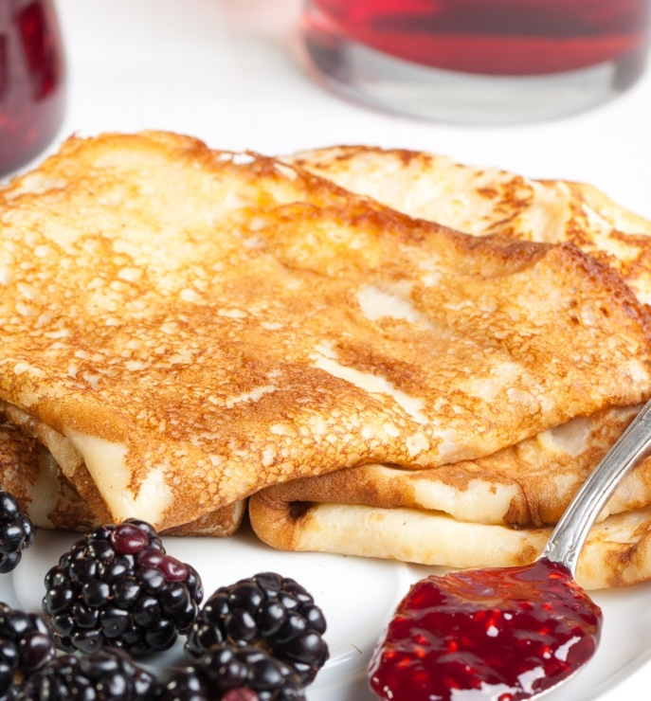
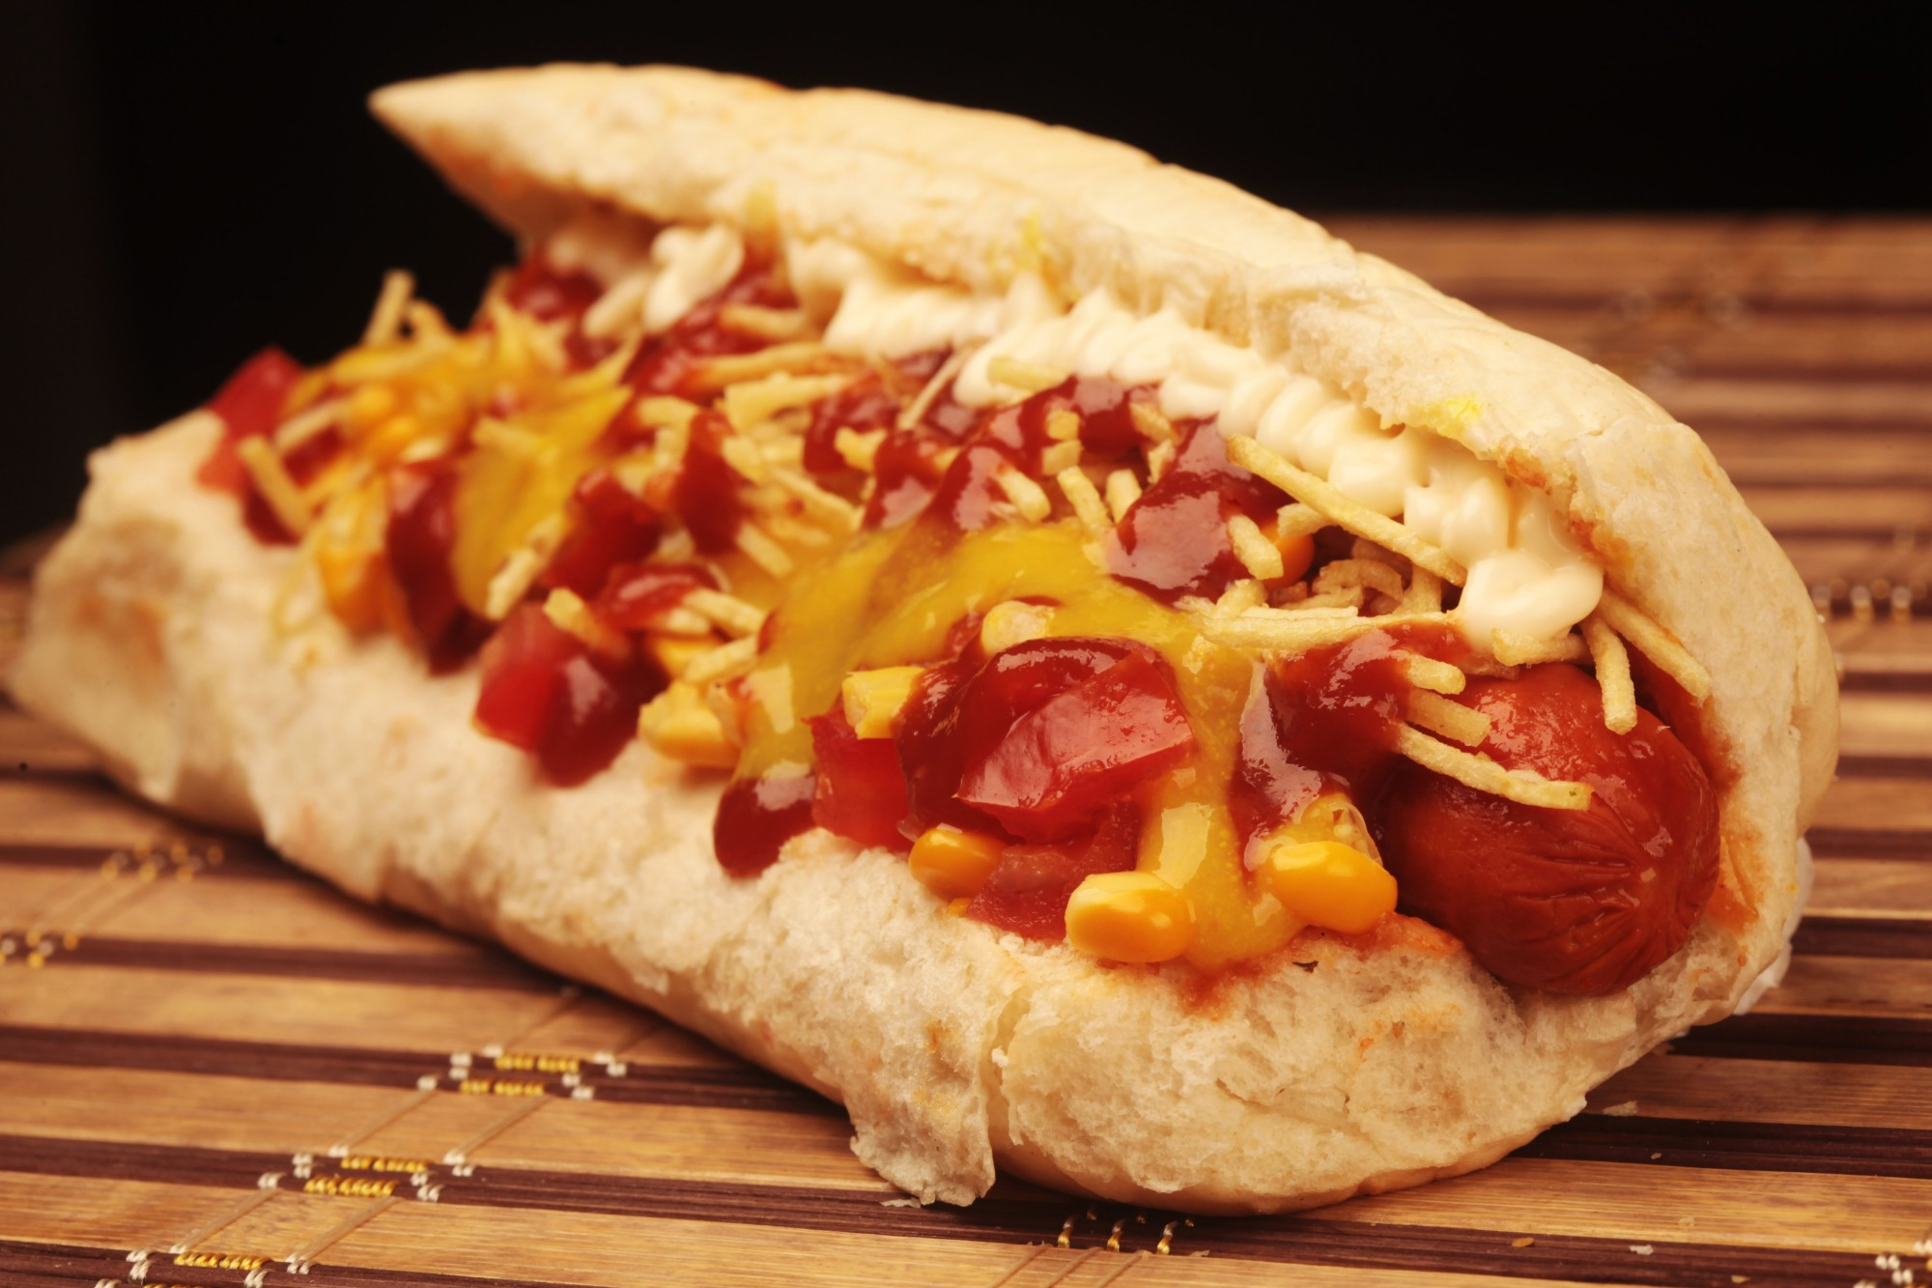
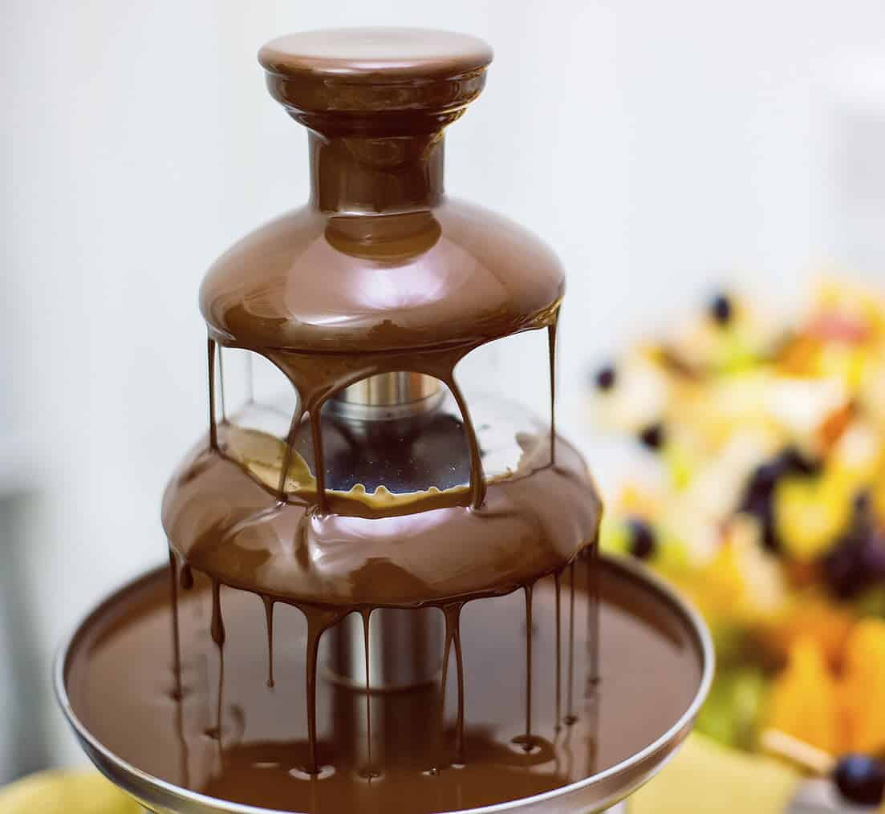
SCOLAIRE
SEPTEMBRE
OCTOBRE
NOVEMBRE
DÉCEMBRE
JANVIER
JANVIER
Yaourts en folie
Jour de Marché
Espagne
Noël
Épiphanie
Nouvel an Chinois
FÉVRIER
FÉVRIER
MARS
AVRIL
MAI
JUIN
JUIN
JUIN
Jour de Marché
La
Chandeleur
Döner Kebab
Jour de Marché
Hot Dog party
Fontaine à chocolat
Jour de Marché
Jour de Marché
D'AUTRES ANIMATIONS SONT PRÉVUES DANS VOTRE RESTAURANT AU COURS DE L'ANNÉE : ÉPIPHANIE, PÂQUES...

